Slide 1
Introducción al manejo y análisis de datos con R

Slide 2


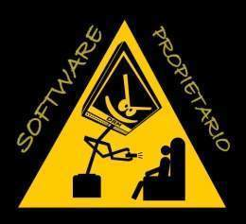
Unidad 1
Software libre y de código abierto vs. Software privativo
Documental sobre GNU-Linux
https://www.youtube.com/watch?v=9ip3UA_04LM

Slide 3
Libre software (free software)
Busca asegurar que los usuarios tengan la libertad de usar el software.
Libertad 0: Libertad de correr el programa como quieras y con cualquier propósito
Libertad 1: Libertad de estudiar como funciona el programa y modificarlo con el fin de
Usarlo como quieras. Esto implica la pre-condición de acceso directo al código
Libertad 2: Libertad de redistribuir copias con el fin de ayudar a otros.
Libertad 3: Libertad de distribuir copias de las versiones que modificaste a otros. De
Vuelta, esto implica la pre-condición de tener acceso libre al código fuente.
Copyleft: Regla que obliga a si redistribuyes un programa no puedes negar las 4
libertades del software libre a los usuarios
https://www.gnu.org/philosophy/free-software-even-more-important.html

Slide 4

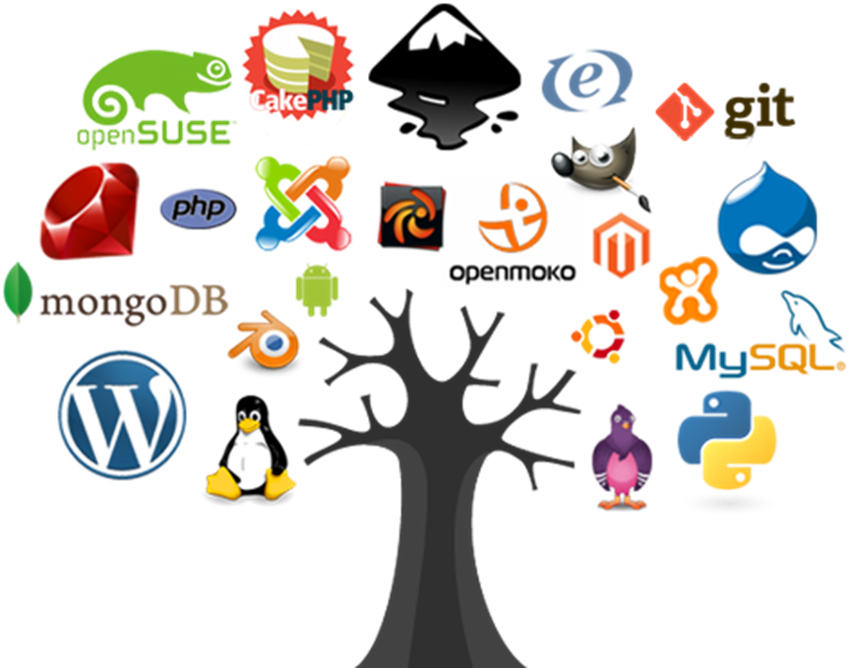
GNU/LINUX

Slide 5

GNU/LINUX
https://www.youtube.com/watch?v=jUibaPTXSHk

Slide 6
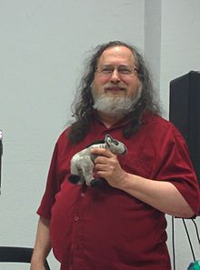
GNU/LINUX
https://www.youtube.com/watch?v=jUibaPTXSHk
Richard Stallman

Slide 7
Software abierto (open source software, OSS)
Es parecido a libre software, pero difiere en la ideología. Permite inspeccionar, modificar y mejorar el código fuente, pero debe cumplir ciertos criterios.
Trata de resolver la confusión de free software conceptualizado
como software gratis y no como software libre.
...
Criterio 5: Licencias que no discriminación contra personas o grupos
Criterio 6: Licencias que no discriminación contra campos de conocimiento o empresas
Criterio 8: La licencias no debe ser específico de un producto. La licencia es independiente
de en que otro producto se use el programa.
...
https://www.gnu.org/philosophy/free-software-even-more-important.html

Slide 8

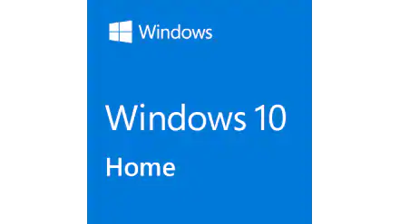
Software privativo
Propiedad de particular asociado a restricciones de uso y su código fuente en general esta oculto.
El software privativo pone en posición de poder al propietario de la licencia
Del software a los usuarios y a la comunidad
Este software, en general, trata mal al usuario (malware)

Slide 9
Ejemplos de software
Software privativo, o con restricciones | Libre software
Adobe ilustrator | Inkscape
Explorer, Chrome | Firefox, Chromium
Unix | Linux + GNU (“GNU is not Unix”)
Wix | Wordpress
Photoshop | Gimp
??? | ImageJ, Fiji
Windows | Ubuntu, Debian
GIS, Arcview | QGIS, Grass, UDig
Matlab, Mathematica | Python, Pearl
SAS, Stata, Jump, Systat, SPSS, etc | R

Slide 10
Pros y contras
Concepto | Software privativo, o con restricciones | Libre software
Costo | Caro | Gratis o barato
Soporte | Restrictivo al desarrollador + comunidad | Desarrollador + comunidad
Transferencias a otras áreas | Complicado | Fácil y rápida
Habilidad para adaptarse | Lenta y dependiente del mercado | Rápida
Corrección de errores | Lenta | Rápida
Aplicaciones | Se venden por separado | En paquetes descargables
Mantenimiento | Caro | Gratis o barato
Seguridad | Depende del vendedor y usuario | Depende de usuario
Amigabilidad | Suele ser alta | Baja, media, alta

Slide 11
Ejemplos interesantes de free software
LuMux: Gobierno de Munich (2005-2013), ahorro 11.7 millones de euros.
Kylin: China busca incrementar acceso y alta seguridad en gobierno y sistemas
Militares.
GendBuntu: Francia (2017) Gendarmería migra a Linux con ahorro de 2 millones de
Euros.
Canaima: Venezuela (2016). En búsqueda de usar tecnologías libres en
Administración publica 2.5 millones de computadoras a estudiantes

Slide 12
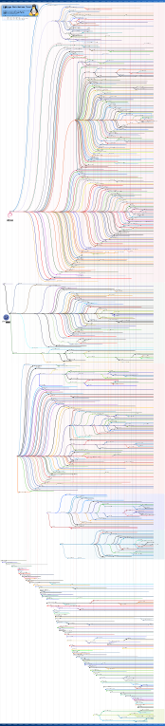
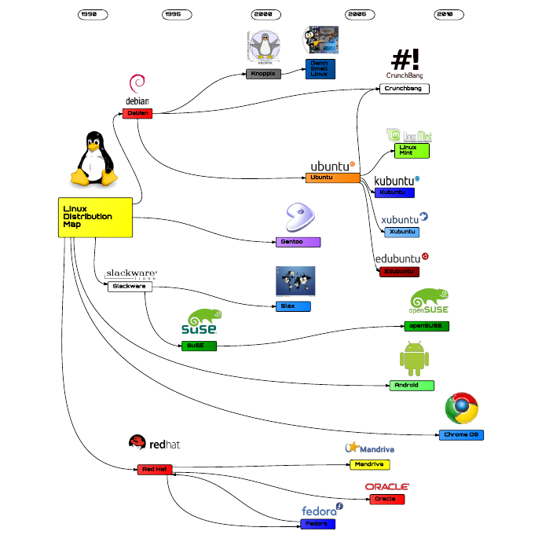

Slide 13
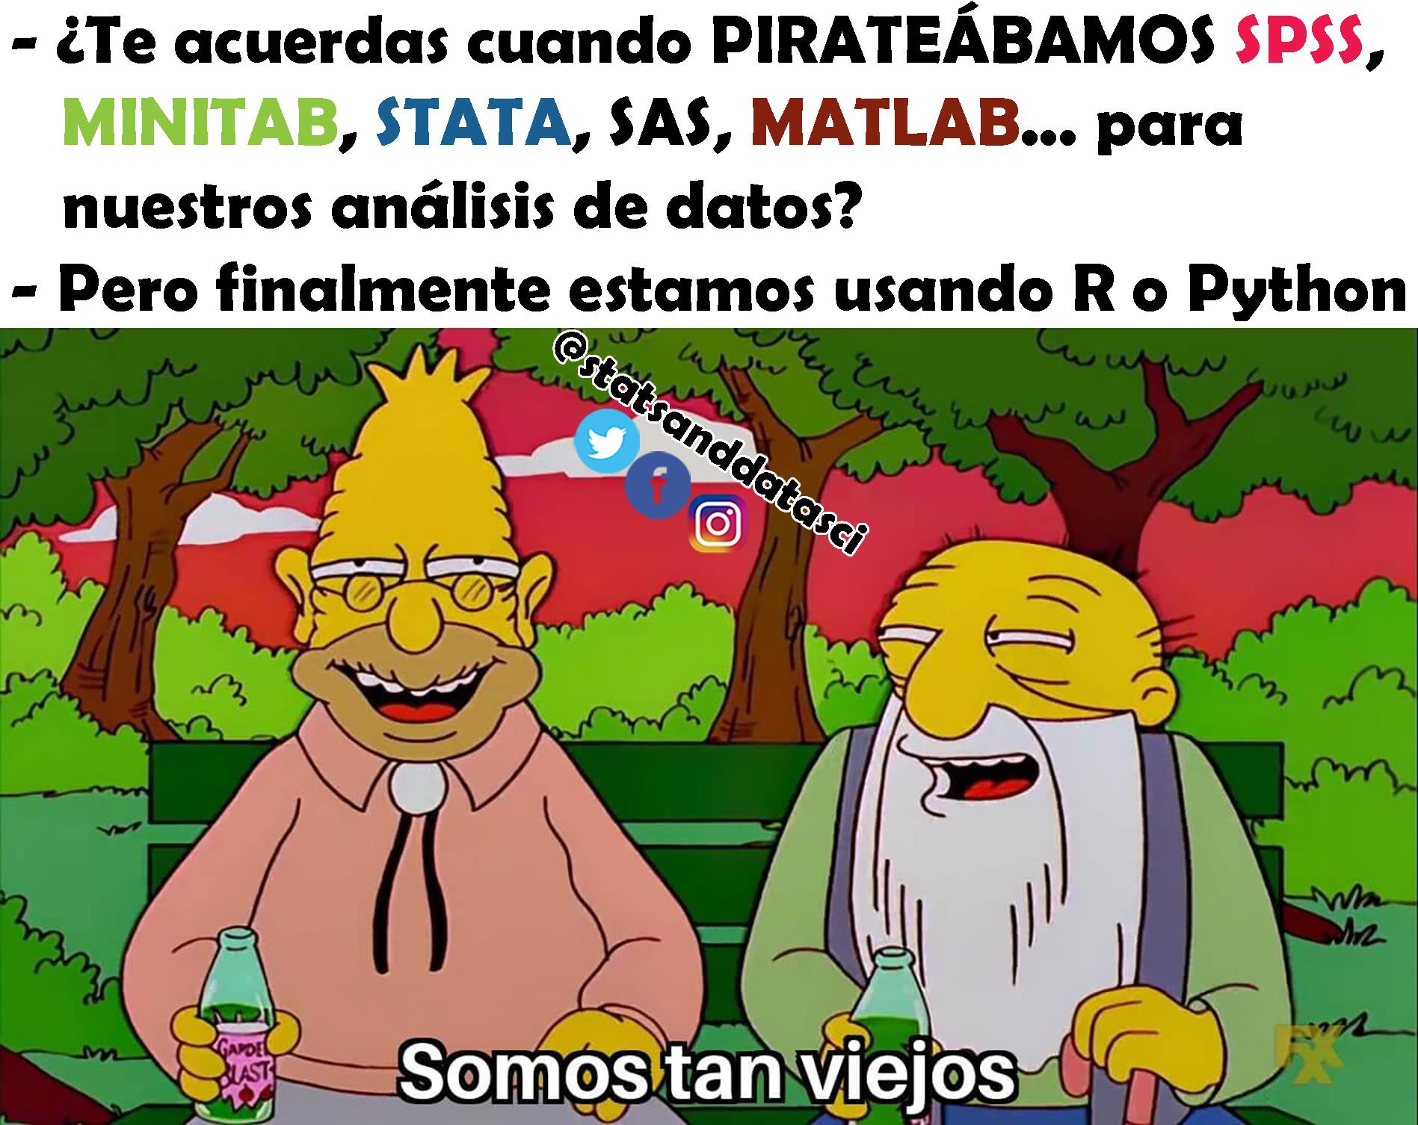

Slide 15


Generales de R
Desarrollado por Robert Gentleman y Ross Ihaka en la Universidad de Auckland en Nueva Zelanda.
Basado en el lenguaje de programación S desarrollado por Bell Company
Robert Gentleman
Ross Ihaka

Slide 16
Disponibilidad de información libre y soporte:
  Libros gratis: ej. R for data Science
  Páginas de apoyo: Quick-R by DataCamp, https://bit.ly/2QcoEgB
  Comunidades: StackOverflow
  Bloggs: r-bloggers.com, Rweekly.org
  Cursos en línea: DataCamp, udemy.com
Herramientas para R:
  Para manejo de codigo: Rstudio, Jupyter notebooks, Sublime
  Para reproducibilidad: Github
  Para comunicar resultados: Markdown, Shiny

Slide 17


¿Cómo tomar apuntes?

Slide 18
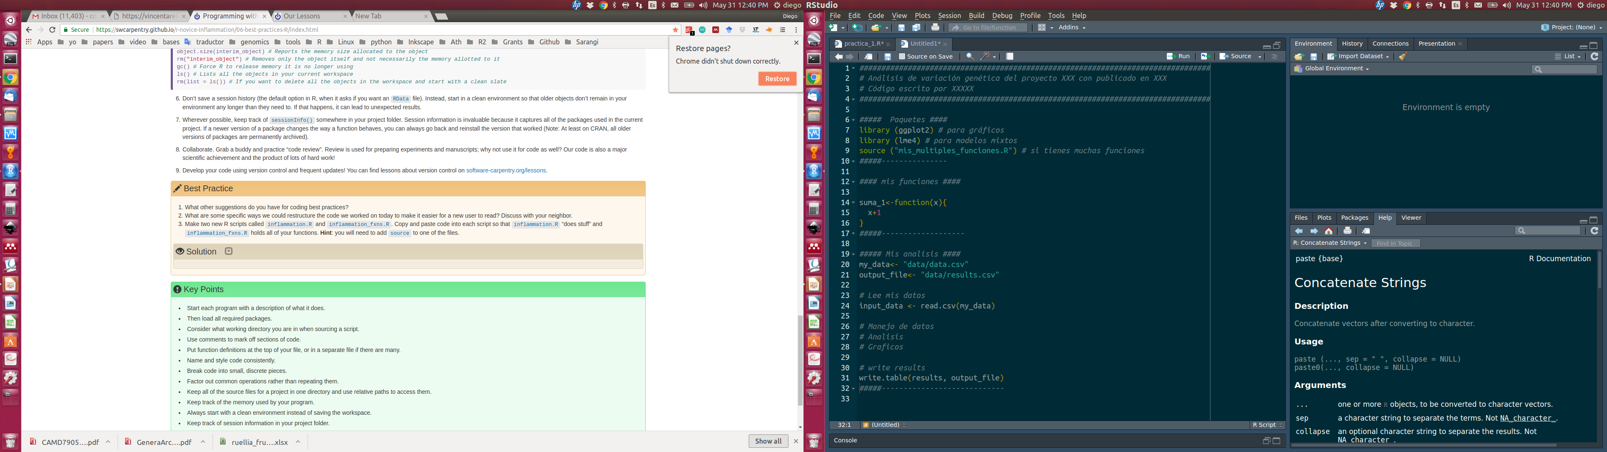
Estructura de trabajo con código

Slide 19
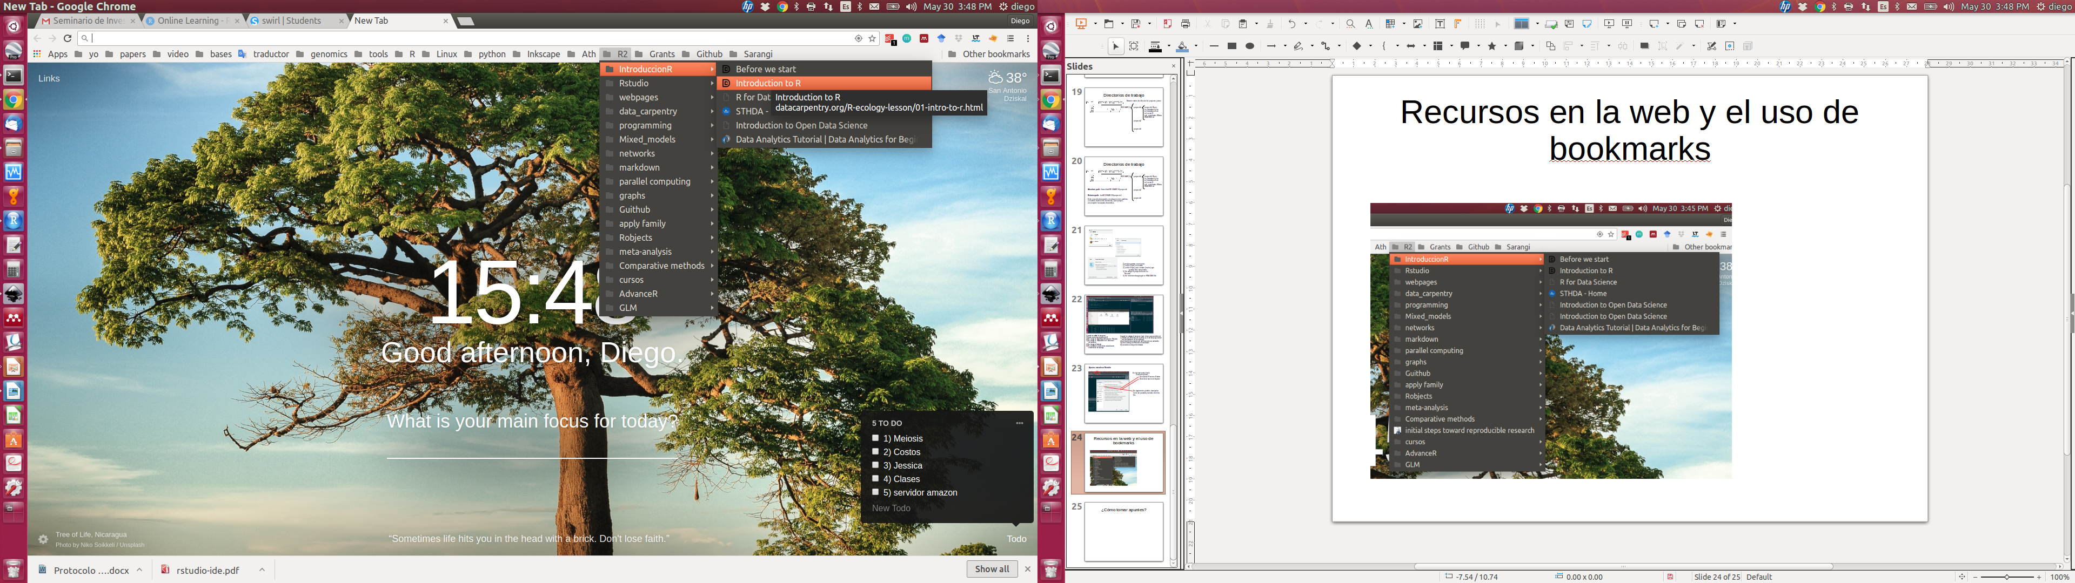
Crea un bookmark exclusivo para salvar recursos y crea subcarpetas:
  Básico
  Gráficos
  Programación
  Estadística
      Modelos lineales
      Modelos mixtos
      Meta-análisis
  Páginas y bloggs
  Rstudio
  Markdown
  Github

Slide 20
Actividad
Instala R (https://www.r-project.org/)
Instala Rstudio (https://rstudio.com/products/rstudio/download/)
Abre Rstudio
Abre archivo .Rproj. Esto activará Rstudio
Dentro del navegador de Rstudio ve a la carpeta src y abre el archivo llamado Practico_1_lectura_base_datos.R
Corre el código.
Crea una base en excel, salvala como .csv en el directorio de bases de datos y trata cargar la base en R usando el código que usaste con la base de datos llamada iris.csv

